Slide 1
ГОБУЗ «Кольская ЦРБ»
поликлиника г.Кола
Главный врач Гришко Б.В.

Slide 2
Поликлиника обеспечивает лечебно-профилактическую помощь взрослому населению г.Кола.
Обслуживаемое население г.Кола –9786 человек., из них 65+ - 1645 человек
Консультативная и лечебная помощь всех профилей оказывается всему населению г.Кола.

Slide 3
Проблемы, послужившие основанием для вступления в проект
В рамках реализации регионального проекта Мурманской области «Развитие системы оказания первичной медико-санитарной помощи» в ГОБУЗ «Кольская ЦРБ» издан Приказ № 83 от 31.01.2020г. «О реализации мероприятий проекта «Новая поликлиника».
На реализацию взято направление о разделении потоков пациентов на здоровых и “условно больных” регистратуры поликлиники «Организация оказания медицинской помощи пациентам с признаками ОРВИ в поликлинике ГОБУЗ «Кольская ЦРБ»
- Разработаны и утверждены паспорт проекта, план – график по реализации комплексных мероприятий.
- Проведен анализ текущей ситуации.
- Разработаны и графически оформлены текущие карты процессов.
- Проведен поиск и выявление проблем по каждому направлению.
- По итогам разработаны и графически оформлены целевые карты процессов.
- Выполнено внедрение улучшений, по результатам которого проведен анализ.

Slide 4
Приказ 13.04.21.
Карточка
Дорожная карта
План - мероприятий
Окончание проекта

Slide 5
Паспорт проекта
«Организация оказания медицинской помощи пациентам с признаками ОРВИ в поликлинике ГОБУЗ «Кольская ЦРБ»
Заказчик проекта: пациенты. Процесс: Распределение входящих потоков пациентов с признаками ОРВИ в поликлинике ГОБУЗ Кольская ЦРБ Границы процесса: от момента обращения пациента в поликлинику до оказания ему медицинской помощи Руководитель проекта: главный врач ГОБУЗ «Кольская ЦРБ» - Гришко Б.В. Руководитель рабочей группы: заместитель главного врача по амбулаторной помощи – Комарова И.В. Состав рабочей группы (ответственные): заместитель главного врача по амбулаторной помощи– Комарова И.В.; старший администратор поликлиники г. Кола Лебедева О.В.; старшая медицинская сестра поликлиники г. Кола – Садкова Л.Н. | Обоснование выбора: Необходимость обеспечения безопасности сотрудников и пациентов Длительное ожидание медицинской помощи Отсутствие отработанной схемы разделения потоков пациентов на условно больных и условно здоровых Усиленная нагрузка на фельдшеров доврачебного кабинета
Цели и плановый эффект: Эффекты: Создание логистически эффективных потоков граждан, обратившихся для оказания медицинской помощи Обеспечение безопасности сотрудников и пациентов. Сокращение нагрузки на медицинский персонал. 4. Создание структурного элемента – кабинет с отдельным входом с улицы. | Ключевые события: 1. Формирование паспорта проекта: 14.02.2022 года. 2. Анализ текущей ситуации: 01.02.2022-11.04.2022 года: разработка текущей карты процесса: 03.02.2022-03.03.2022 года; поиск и выявление проблем: 03.02.2022 – 03.03.2022 года; разработка целевой карты процесса: 04.03.2022-11.04.2022 года; разработка плана мероприятий реализации проекта: 11.04.2022 года. 3. Kick - off встреча – 12.05.2022 года. 4. Внедрение улучшений – 13.05.2022-30.05.2022 года. 5. Закрепление результатов и закрытие проекта: 30.05.2022 -15.06.2022 года.

Slide 6
Общие сведения о проекте
Цель: обеспечение безопасности сотрудников и пациентов.
Причины выбора:
Отсутствие отработанной схемы разделения потоков пациентов на условно больных и условно здоровых
Усиленная нагрузка на фельдшеров доврачебного кабинета
Результат:
Создание логистически эффективных потоков граждан, обратившихся для оказания медицинской помощи
Обеспечение безопасности сотрудников и пациентов.
Сокращение нагрузки на медицинский персонал.
Создание структурного элемента – кабинет с отдельным входом с улицы.

Slide 7
Карта текущего состояния процесса

Slide 8
Карта итогового состояния процесса

Slide 9
План – мероприятий (ключевые моменты)
  Открытие и оснащение кабинета с отдельным входом для пациентов с признаками ОРВИ
  Проведение мероприятий по информированию населения об организации приема пациентов с признаками ОРВИ
  Разработка регламента работы кабинета для пациентов с признаками ОРВИ
  Разработка должностных инструкций фельдшера кабинета медицинской помощи пациентам с признаками ОРВИ
  Составление расписания работы кабинета
  Обновление информации на стендах и сайте ГОБУЗ Кольская ЦРБ

Slide 10
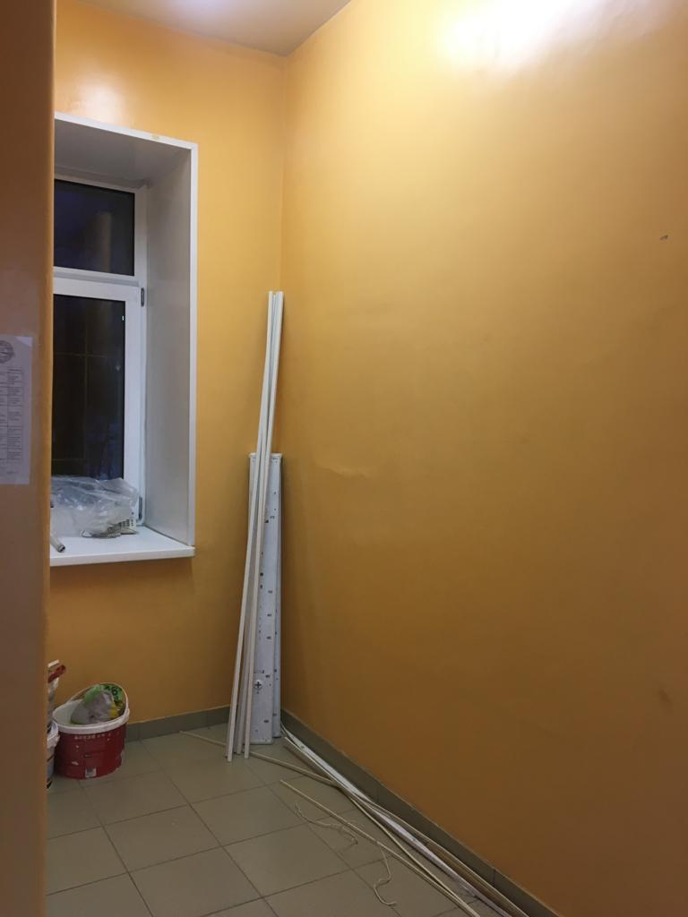
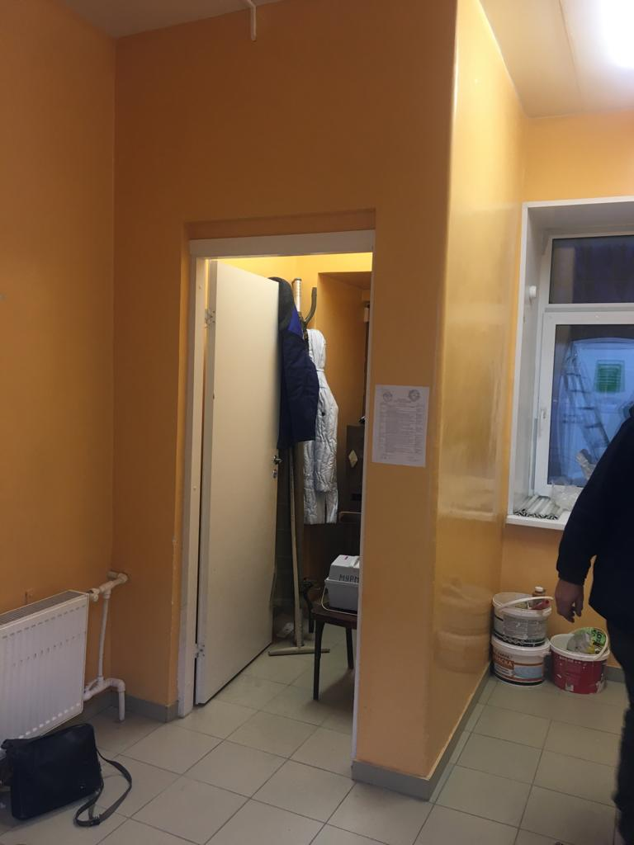
Фотоматериалы по проекту

Slide 11
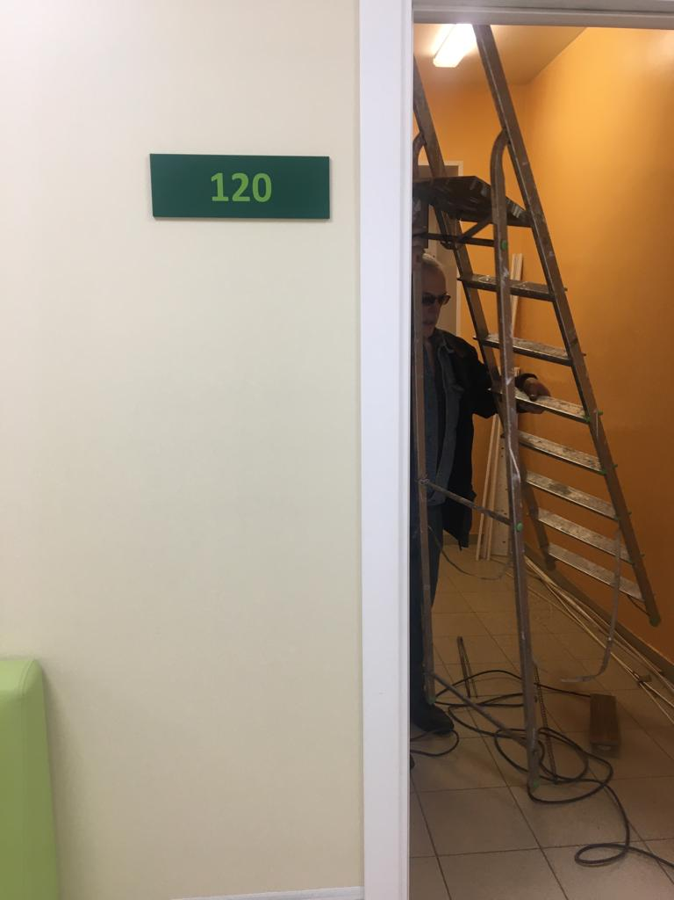
Фотоматериалы по проекту

Slide 12
Достигнутые результаты
Количество пересечений потоков пациентов

Slide 13
Достигнутые результаты
В ходе реализации проекта :
  Открыт и оснащен кабинет с отдельным входом с улицы для пациентов с признаками ОРВИ
  Разработан регламент работы кабинета для пациентов с признаками ОРВИ
  Разработана должностная инструкция фельдшера кабинета медицинской помощи пациентам с признаками ОРВИ
  Составлено расписания работы кабинета
  Проведены мероприятия по информированию населения об организации приема пациентов с признаками ОРВИ: Обновление информации на стендах и сайте ГОБУЗ Кольская ЦРБ, консультирование при записи по телефону колл-центра

Slide 14
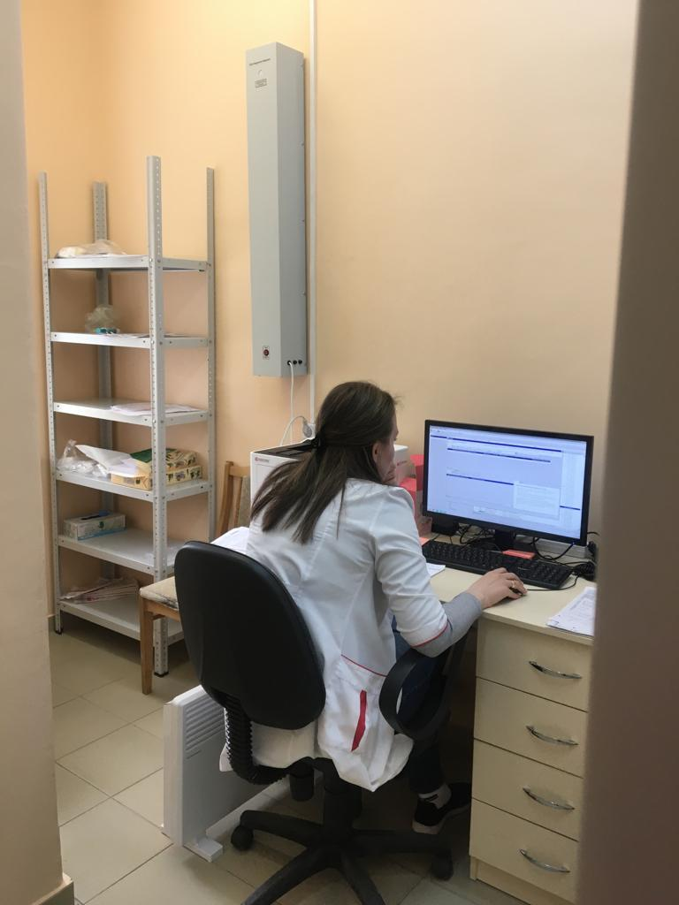
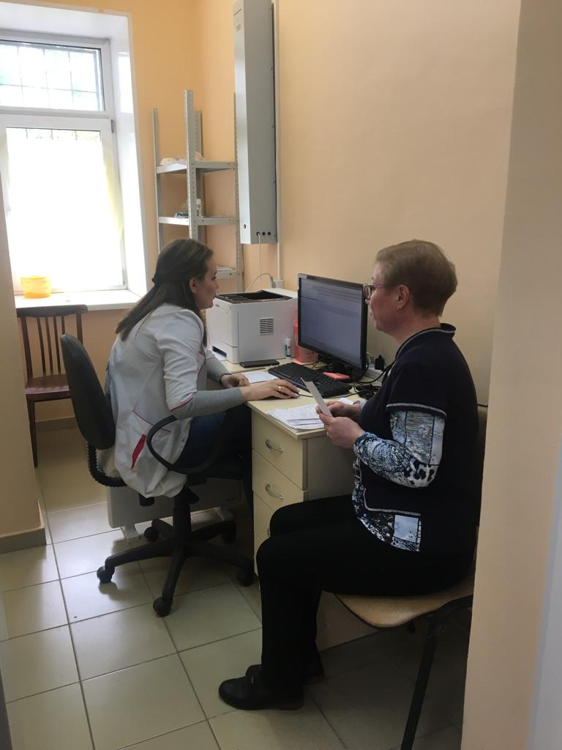
Фотоматериалы по проекту

Slide 15
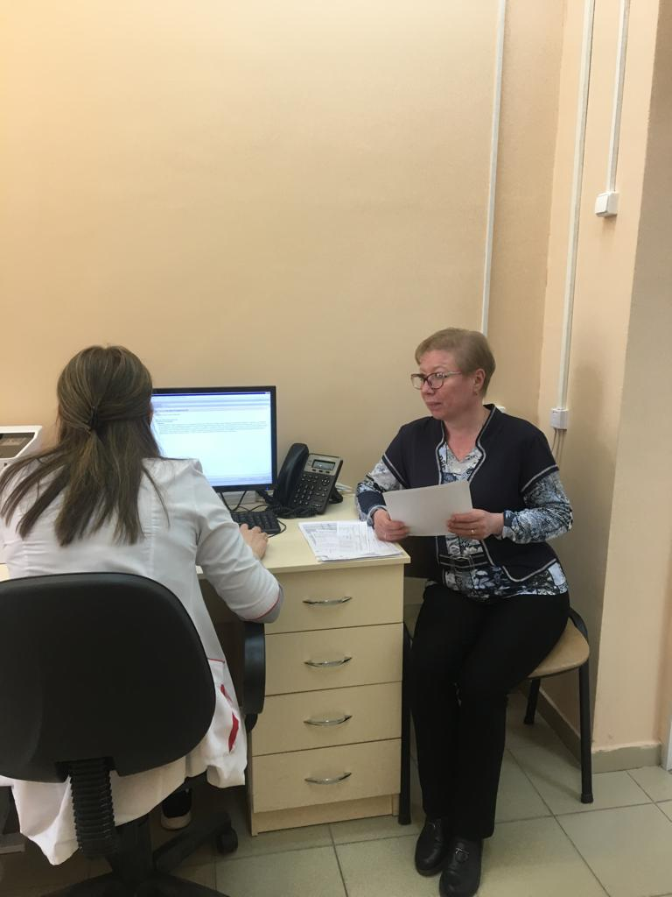
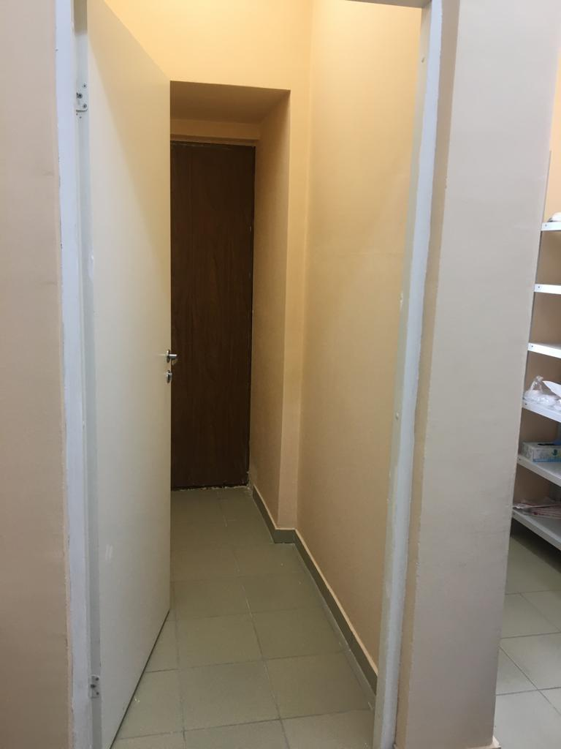
Фотоматериалы по проекту

Slide 16
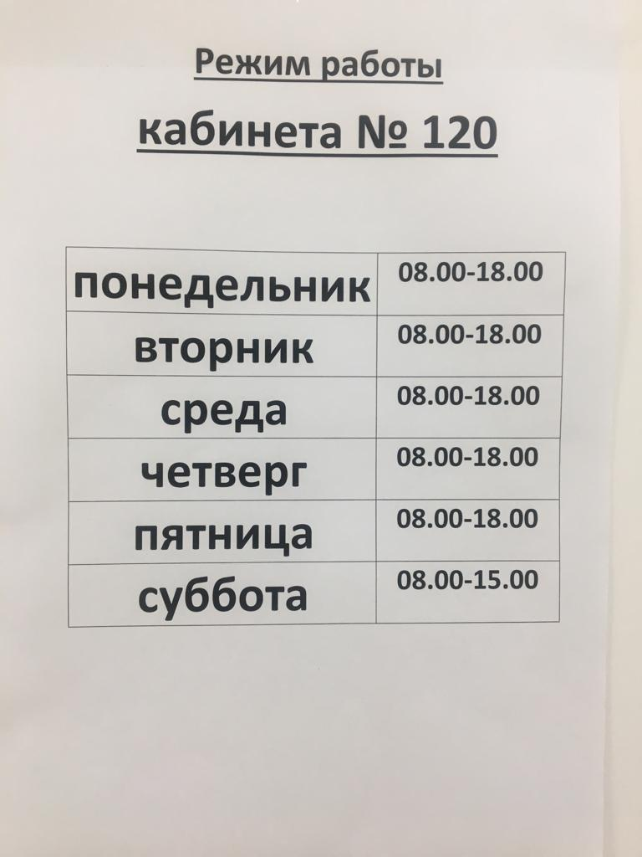
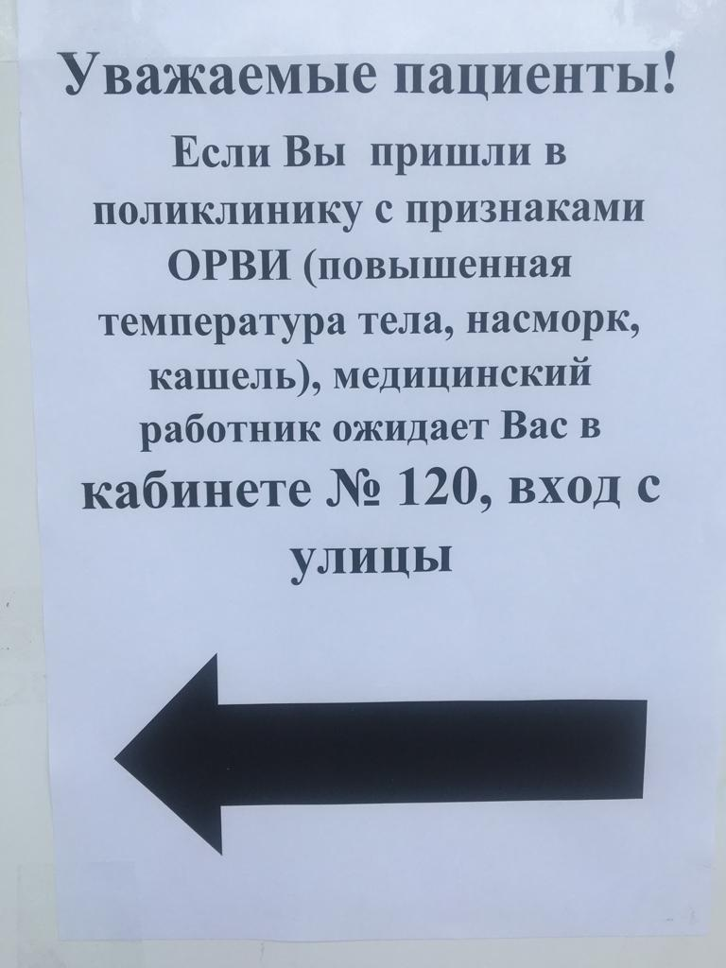
Фотоматериалы по проекту

Slide 17
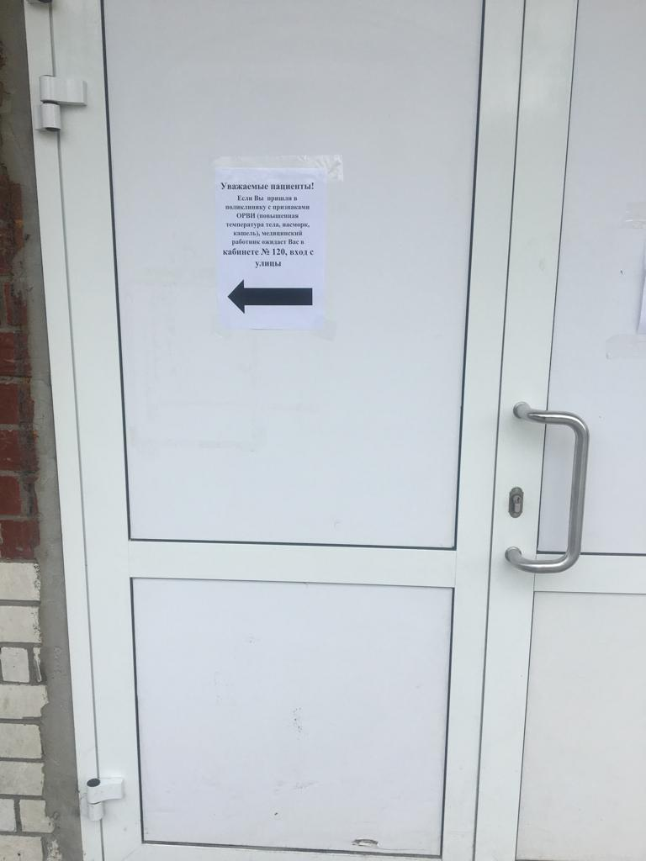
Фотоматериалы по проекту

Slide 18
Информация о достигнутых результатах

Slide 19
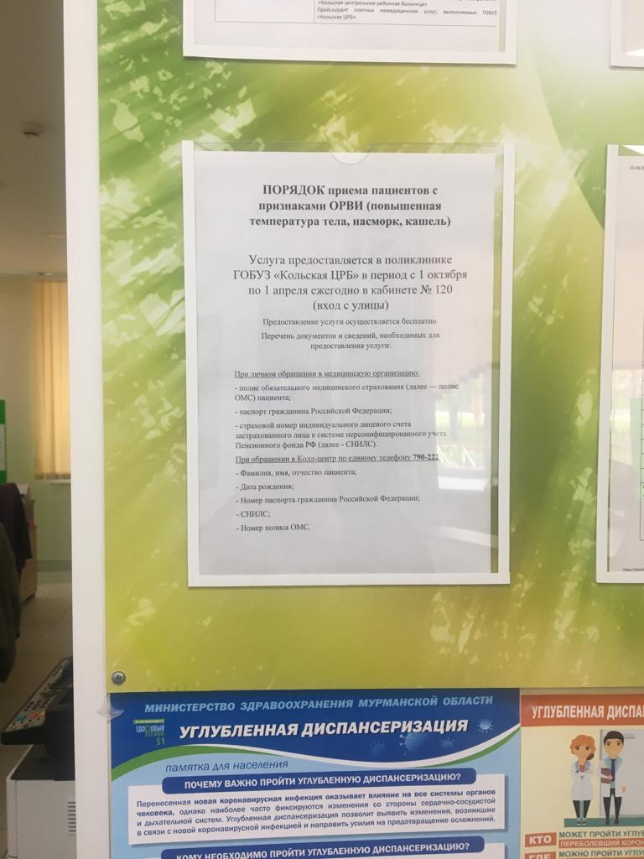
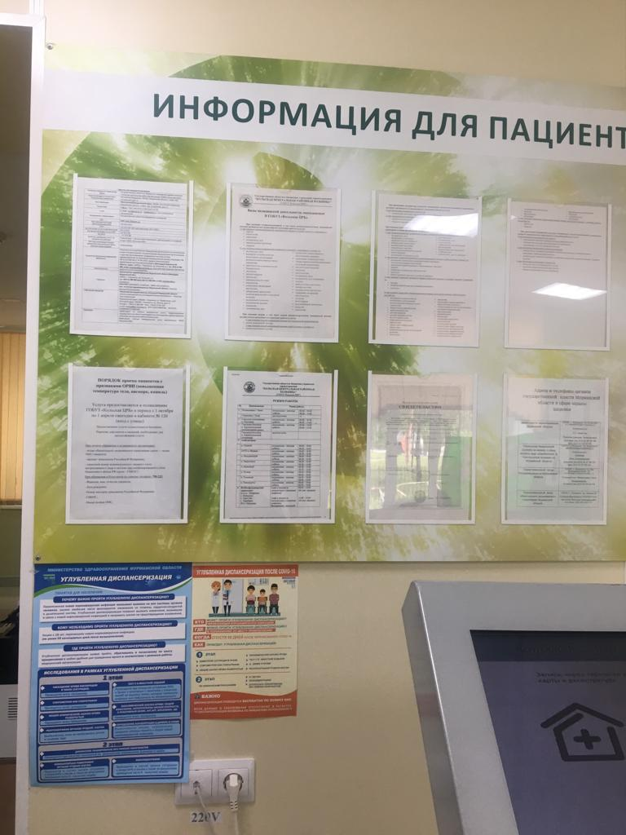
Фотоматериалы по проекту

Slide 20
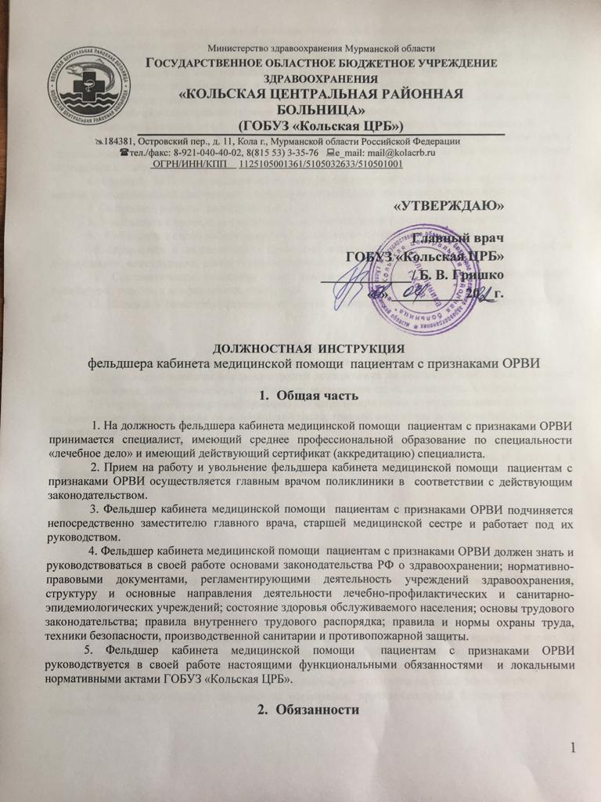
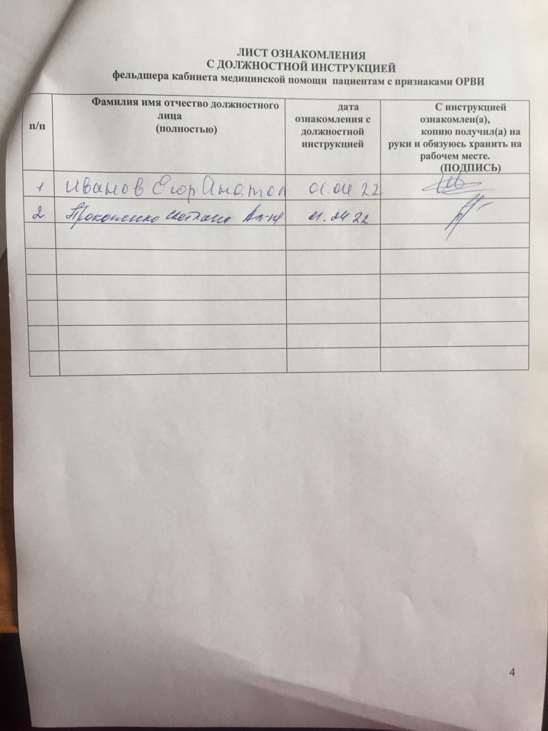
Фотоматериалы по проекту

Slide 21
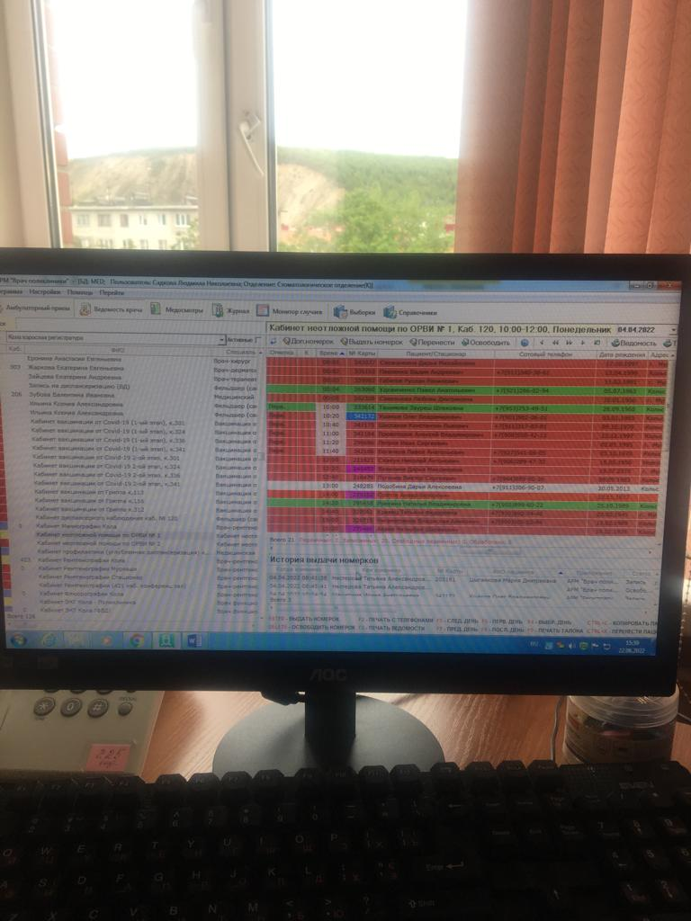
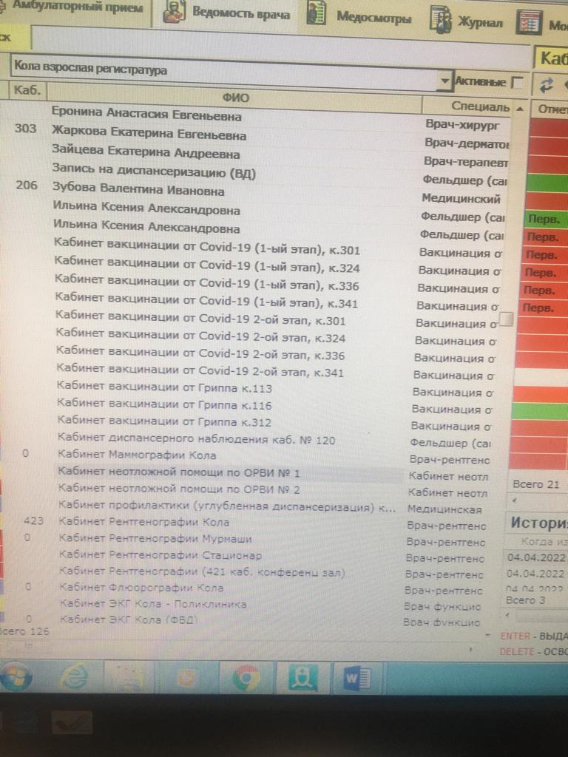
Фотоматериалы по проекту

Slide 22
БЛАГОДАРим
ЗА
Внимание!

